Slide 1
【旭川駐屯地への申請定型用紙】
１
小型無人機等の飛行に関する同意申請書
令和 年 月 日
旭川駐屯地司令 殿
申請者
氏 名
小型無人機等の飛行を行う日時 |  | 令和 年 月 日（ ）～ 月 日（ ）
小型無人機等の飛行を行う目的
小型無人機等の飛行に係る区域
小型無人機等の飛行を行う際の 申請者位置
申請者 | 氏 名 生年月日 住 所 電話番号
申請者の勤務先 | 名 称 所 在 地 電話番号
船 舶 | 名 称 船舶番号等 船 種 船 籍 港 総 トン 数 連 絡手 段
機器の種類
機器の特徴
製造者 |  | 名 称 |  | 製造番号 | 本体
 |  |  |  |  | CR
色 |  |  | 登録番号
大きさ |  |  | 積載物
カメラの有無 | 有 ・ 無 | その他 の特徴

Slide 2
【旭川駐屯地への申請定型用紙】
２
外 観
備考１ 小型無人機等の飛行に係る区域の欄には、小型無人機等の飛行に係る対象施設周辺
地域内の区域を具体的に記載するとともに、当該区域を示す地図を添付すること。
２ 小型無人機等の飛行を行う際の申請者（小型無人機等の飛行を行おうとする者）の
位置の欄には、具体的な位置を記載するとともに、当該位置を示す地図を添付するこ
と。ただし、申請者が特定航空用機器の飛行を行う場合は不要とする。
３ 申請者の勤務先欄には、申請者が当該者の勤務先の業務として小型無人機等の飛行
を行おうとする場合にのみ記載すること。
４ 船舶欄には、申請者が当該船舶に乗船して小型無人機等の飛行を行う場合にのみ記
載すること。
５ 機器の種類欄には、重要施設の周辺地域の上空における小型無人機等の飛行の禁止
に関する法律（平成２８年法律第９号）第２条第３項に定める小型無人機又は同条第
４項に定める特定航空用機器のいずれに該当するかを記載すること。
６ 製造番号欄には、製造番号、製造記号、管理番号、型番号、品番その他いかなる名
称であるかを問わず、小型無人機等の飛行に係る機器を識別するために付された文字、
記号又は符号を記載すること。
７ 登録記号欄には、航空法（昭和２７年法律第２３１号）第１３２条の５第１項の規
定により小型無人機等に表示しなければならないこととされている登録記号を記載す
ること。
８ カメラの有無欄には、小型無人機等に内蔵されているカメラの有無も記載すること。
９ 不要の欄は、斜線で消すこと。

Slide 3
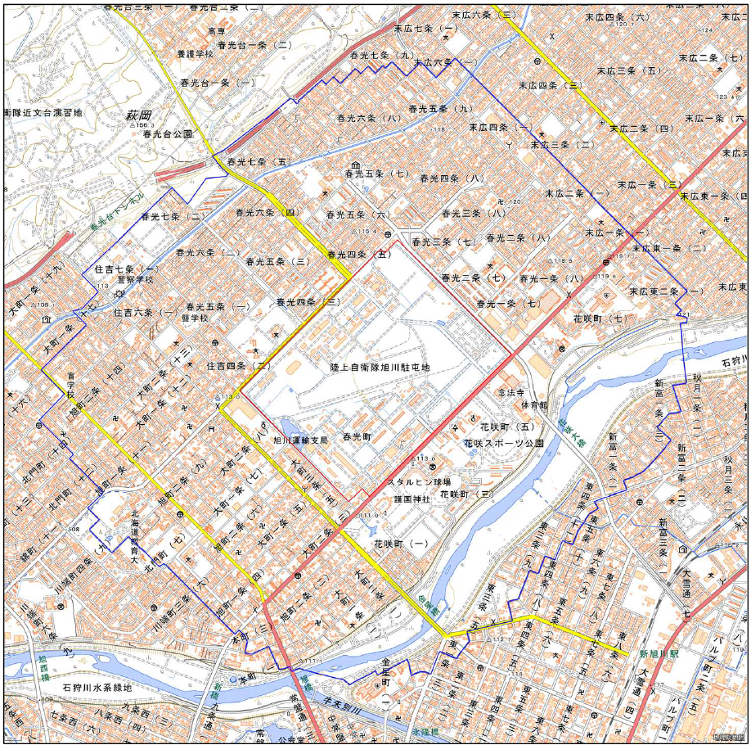
【旭川駐屯地への申請定型用紙】
３」
別 紙
対象施設周辺地域内（旭川駐屯地）における飛行区域
陸上自衛隊旭川駐屯地周辺地域（北海道旭川市春光町国有無番地）
この地図は、縮尺２万5,000分の１の地形図相当の誤差を
有しております。また、地図上に記載した区域を示す線
はデータ作成上の誤差を含んでいます。そのため、区域
の概略の位置を示す参考図として御利用ください。なお、
対象施設の区域及び対象施設周辺地域にご不明な点や、
やむを得ず飛行をさせる必用がある場合には、旭川駐屯
地司令職務室（0166-51-6111(内線2315)）にお問い合わ
せください。
国土地理院の地理院地図を利用
対象施設の敷地
対象施設周辺敷地
飛行区域
申請者位置

Slide 4
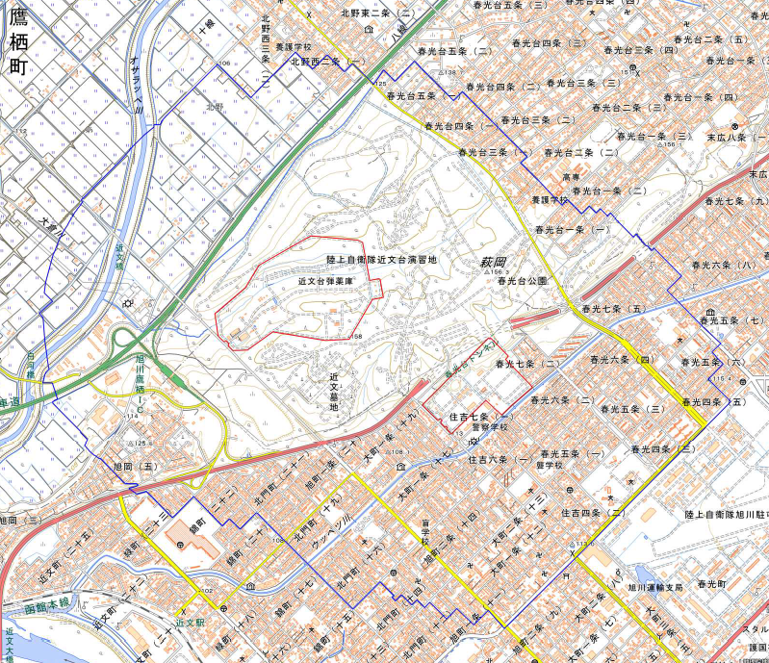
【旭川駐屯地への申請定型用紙】
３」
別 紙
対象施設周辺地域内（近文台分屯地）における飛行区域
陸上自衛隊近文台分屯地周辺地域（北海道旭川市字近文７線１号）
この地図は、縮尺２万5,000分の１の地形図相当の誤差を
有しております。また、地図上に記載した区域を示す線
はデータ作成上の誤差を含んでいます。そのため、区域
の概略の位置を示す参考図として御利用ください。なお、
対象施設の区域及び対象施設周辺地域にご不明な点や、
やむを得ず飛行をさせる必用がある場合には、旭川駐屯
地司令職務室（0166-51-6111(内線2315)）にお問い合わ
せください。
国土地理院の地理院地図を利用
対象施設の敷地
対象施設周辺敷地
飛行区域
申請者位置

Slide 5
【旭川駐屯地への申請定型用紙】
操縦者 | 氏 名
 | 生年月日
 | 住 所
 | 電話番号
操縦者の 勤務先 | 名 称
 | 所在地
 | 電話番号
操縦者 | 氏 名
 | 生年月日
 | 住 所
 | 電話番号
操縦者の 勤務先 | 名 称
 | 所在地
 | 電話番号
操縦者 | 氏 名
 | 生年月日
 | 住 所
 | 電話番号
操縦者の 勤務先 | 名 称
 | 所在地
 | 電話番号
操縦者 | 氏 名
 | 生年月日
 | 住 所
 | 電話番号
操縦者の 勤務先 | 名 称
 | 所在地
 | 電話番号

Slide 6
小型無人機等の飛行に関して
対象防衛関係施設の周辺地域の上空において小型無人機等の飛行を行う場合の同意に関する考え方について
令和８年１月２１日から適用
〇 同意申請期日
全て原則１０営業日前までとしている点
⇒ 自衛隊及びその委託を受けた者は警察等への通報実施までに同意が
とれれば良い。
〇 飛行申請の期間緩和（１年以内の期間）
⇒ 部外の方は、飛行の目的に応じて合理的に必要な限度で１年以内の
期間とすることが可能
（例：ドローン農薬散布のため６月１日～７日までの間飛行申請等）
この際、通報はその都度実施する。
※ 小型無人機等飛行禁止法（Ｒ８．７．１４改正）
罰 則
〇 重要施設（防衛関係施設内）レッドゾーン
１年以下の拘禁刑又は５０万円以下の罰金
〇 重要施設周辺（防衛関係施設周辺約1000ⅿ）イエローゾーン
６月以下の拘禁刑又は５０万円以下の罰金
旭川駐屯地 業務隊
司令職務室 本 多
電話 0166-51-6111
(内線2315)

